Slide 1

線性代數 ─ MATLAB 作業三
測量M1 林彥呈
測量108 凃嘉濠
http://www.free-powerpoint-templates-design.com

Slide 2
Outline
01
最小平方估計
最小平方估計、衛星影像輻射改正
02
作業三
填填看！

Slide 3

Section 01
最小平方估計

Slide 4
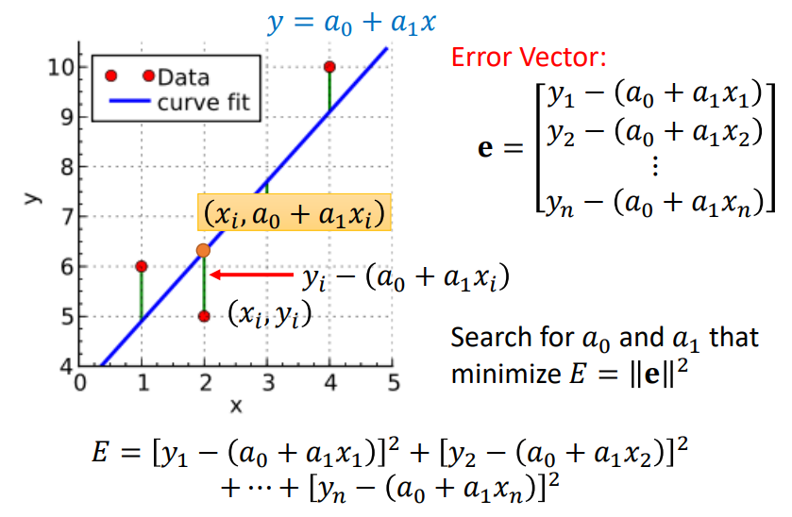


1-1 最小平方估計
最小化誤差的平方和尋找最佳匹配直線方程式
n 組數據（n 個點）
最小化誤差的平方：$E={\left\|e\right\|}^{2}=\sum_{i=1}^{n}{{\left(y_{i}−{\hat{y}}_{i}\right)}^{2}}$
尋找最佳直線方程式 ：$y=a_{0}+a_{1}x$
$$E={\left\|e\right\|}^{2}=\sum_{i=1}^{n}{{\left(y_{i}−{\hat{y}}_{i}\right)}^{2}}=\sum_{i=1}^{n}{{(y_{i}−(a_{0}+a_{1}x_{i}))}^{2}}={\left\|y−Ca\right\|}^{2}=V^{T}V$$
$$y=\left[\begin{matrix}\begin{matrix}y_{1} \\ y_{2}\end{matrix} \\ \begin{matrix}⋮ \\ y_{n}\end{matrix}\end{matrix}\right],C=\left[\begin{matrix}\begin{matrix}1 \\ 1\end{matrix} & \begin{matrix}x_{1} \\ x_{2}\end{matrix} \\ \begin{matrix}⋮ \\ 1\end{matrix} & \begin{matrix}⋮ \\ x_{n}\end{matrix}\end{matrix}\right],a=\left[\begin{matrix}a_{0} \\ a_{1}\end{matrix}\right]$$
$a={(C^{T}C)}^{−1}C^{T}y$ →用廣義逆矩陣解Ax=b

Slide 5
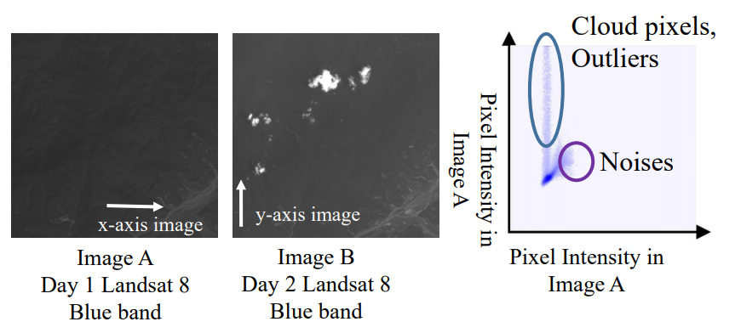
1-2 衛星影像輻射改正
待改正
參考基準
B
2
1

Slide 6
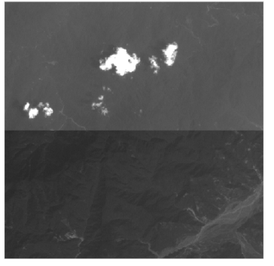
1-2 衛星影像輻射改正

Slide 7
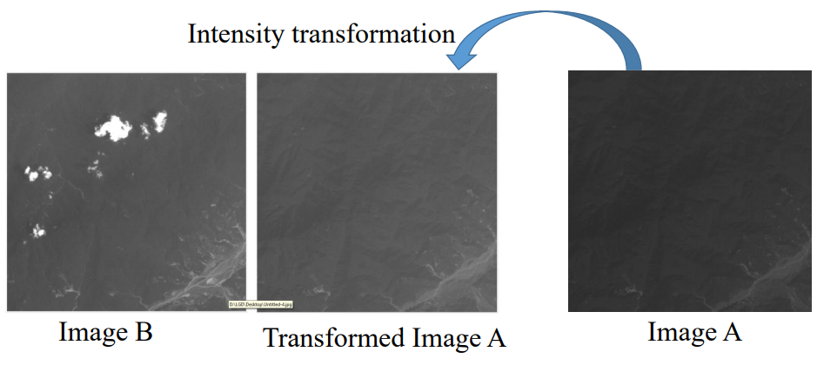
1-2 衛星影像輻射改正

Slide 8
Section 02
作業三

Slide 9
Assignment #3
載入一衛星影像對（同地點、不同日期衛星影像）。
建立衛星影像對的散佈圖（Scatter Plot）並顯示在視窗。
完成最小二乘法迴歸分析（Least-Square Regression）。
完成衛星影像輻射改正（Radiometry Normalization）。
不可使用最小二乘法迴歸分析函式庫。

Slide 10
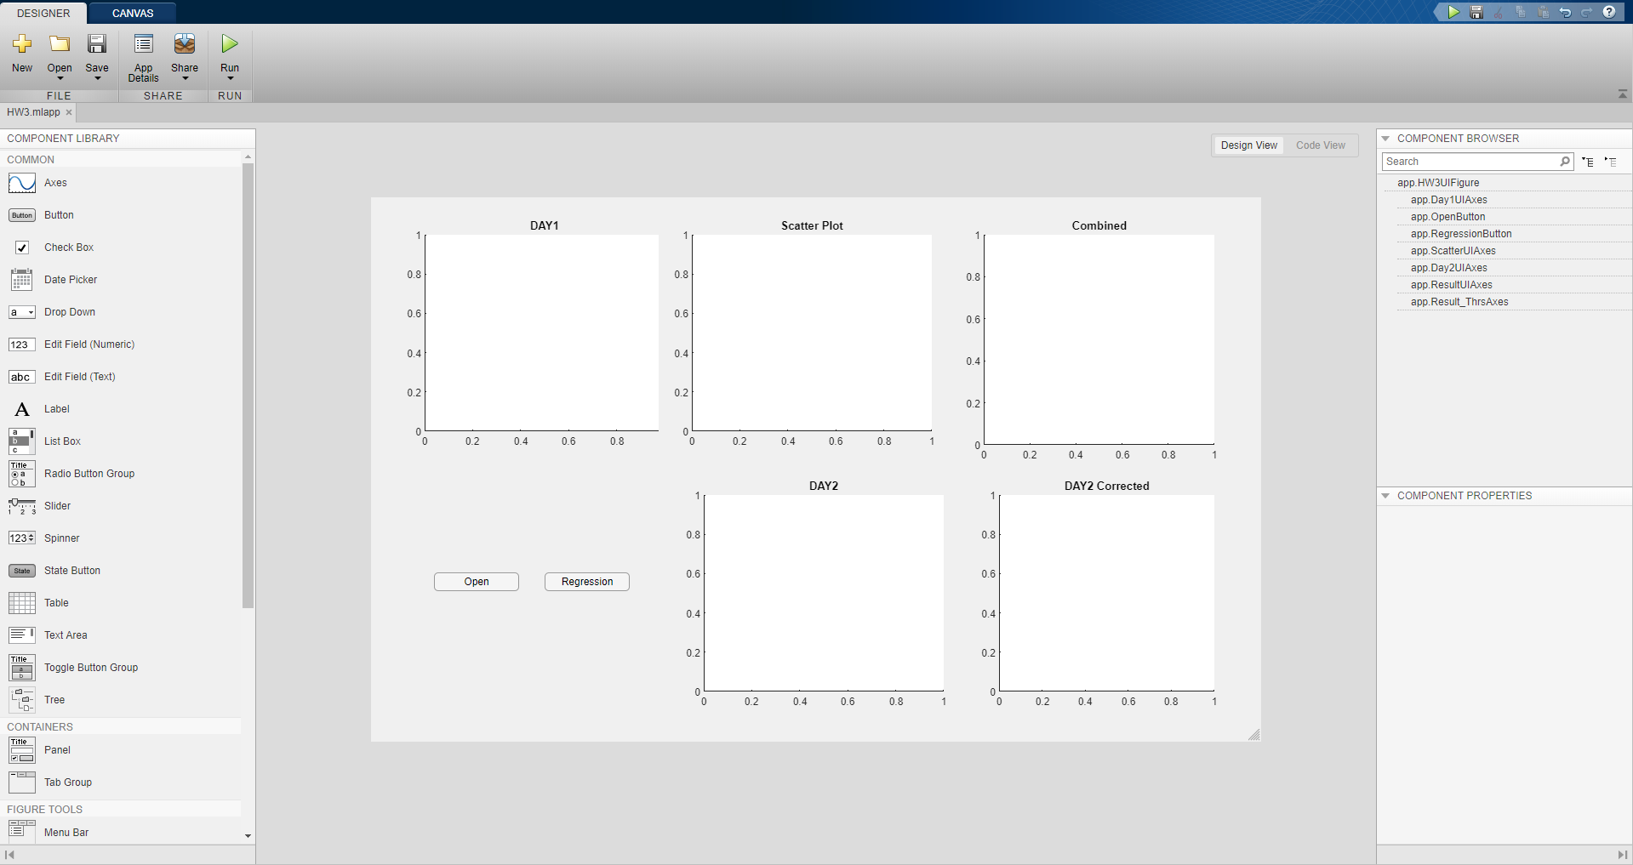

設計介面

Slide 11
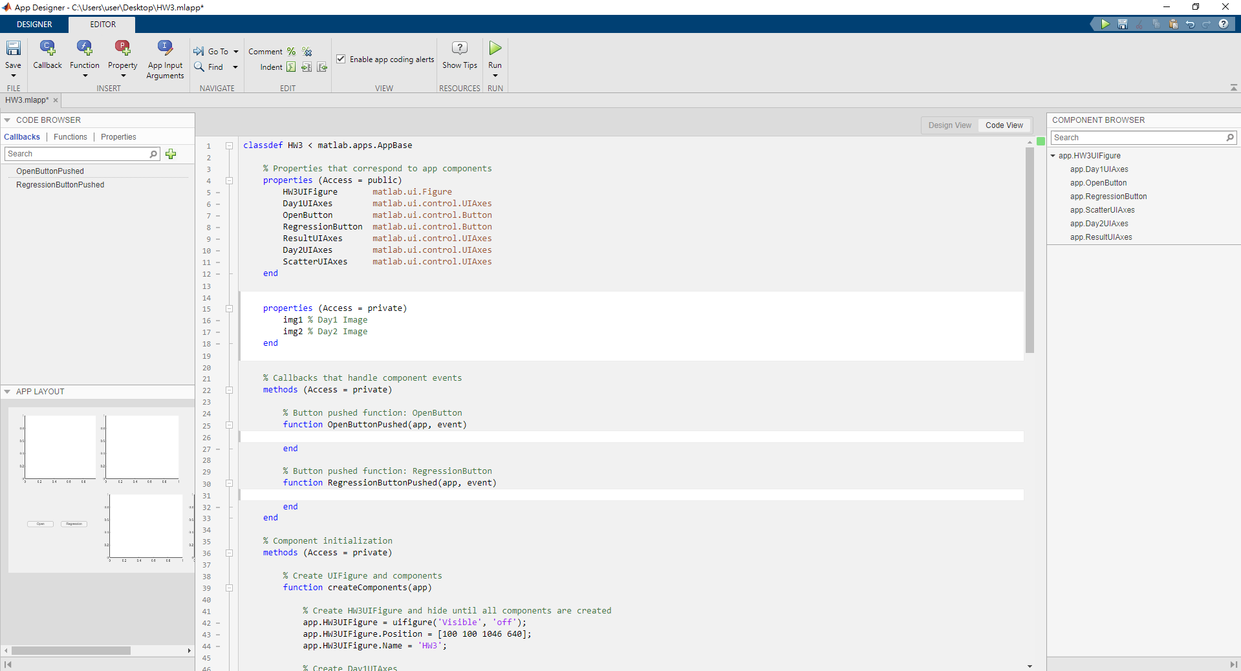
建立私有屬性

Slide 12
OpenButtonPushed
% 讀取影像並顯示 (自己寫！)
% scatter(ax, x, y, sz, 'filled')：根據 x, y 向量畫出散佈圖，ax 為顯示的 Axes，sz 為點的大小，'filled‘ 表示點為實心
scatter(████████, app.img2(:), app.img1(:), 10, 'filled');
% axis(ax, [xmin xmax ymin ymax])：設定圖軸的範圍
axis(████████, [0 255 0 255]);
% xticks(), yticks()：設定 x, y 軸刻度，0 到 250 每 50 為一個間隔
xticks(████████, 0:50:250);
yticks(████████, 0:50:250);
% xlabel(), ylabel()：設定 x, y 軸標題
xlabel(████████, 'Satellite Image Day2 (B1)');
ylabel(████████, 'Satellite Image Day1 (B1)');

Slide 13
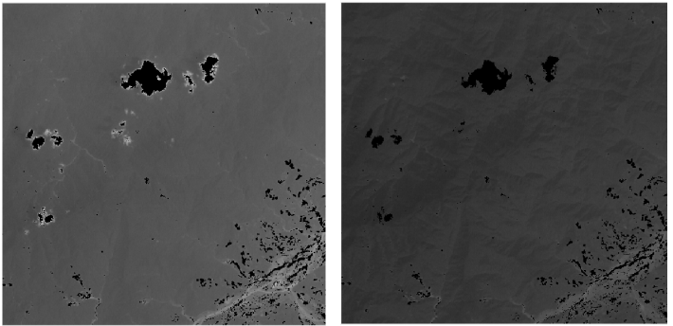
RegressionButtonPushed
% 建立 y 向量與 C 矩陣
y = double(app.img1(:));
% 把outlier的位置挑出來
thres_map = y > ;
y(thres_map) = ;
v1 = ones(size(y, 1), 1);
img2_thrs = app.img2;
img2_thrs(thres_map) = ;
v2 = double(img2_thrs(:));
DAY1
DAY2
Threshold語法：
M(M > thrs) = num;
兩張圖都要挖掉雲(outlier)
threshold為100，大於100的設為0

Slide 14

RegressionButtonPushed
% 迴歸
C = [ ];
a = ████████;
% y = Ca，這裡要放DAY2原始影像而非thresholding影像
img2_new = [████ ████] * ██;
% 轉換 Day2 影像
img2_new = uint8(img2_new);
img2_new = reshape(img2_new, size(app.img2));
% 合併Day1和Day2
img_comb = app.img1;
img_comb(floor(size(img2_new, 1)/2):end, :)
= img2_new(floor(size(img2_new, 1)/2):end, :);
imshow(██████, 'parent', app.CorrectedUIAxes);
imshow(██████, 'parent', app.CombinedUIAxes);
$$y=\left[\begin{matrix}\begin{matrix}y_{1} \\ y_{2}\end{matrix} \\ \begin{matrix}⋮ \\ y_{n}\end{matrix}\end{matrix}\right],C=\left[\begin{matrix}\begin{matrix}1 \\ 1\end{matrix} & \begin{matrix}x_{1} \\ x_{2}\end{matrix} \\ \begin{matrix}⋮ \\ 1\end{matrix} & \begin{matrix}⋮ \\ x_{n}\end{matrix}\end{matrix}\right],a=\left[\begin{matrix}a_{0} \\ a_{1}\end{matrix}\right]$$
$$a={(C^{T}C)}^{−1}C^{T}y$$

Slide 15
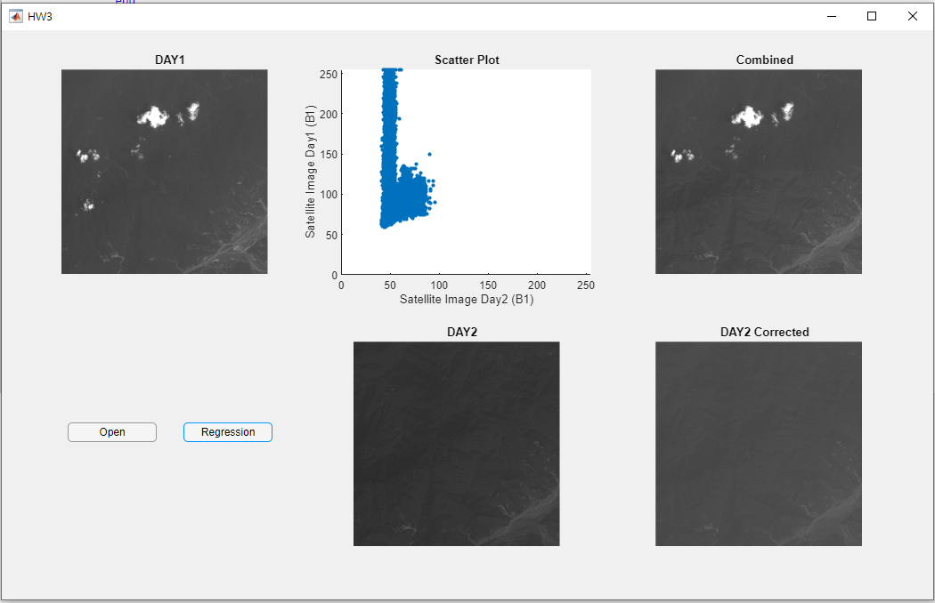
執行

